Slide 1
Impfungen MedCongress am 1.3.2023
Andreas Viechtbauer
Kinder- und Jugendheilkunde

Slide 2
Geschichte der Impfungen
16. Jhdt China Inokulation mit getrocknetem zerriebenem Schorf von Pocken-Inhalt
1796 Edward Jenner führte Impfversuch durch (Kuhpocken auf Oberarm übertragen)
Namensgebend für Vaccination (lat. Vacca = Kuh)
1980 Welt von der WHO für pockenfrei erklärt. Der weltweit letzte Fall wurde im Jahr 1977 in (Somalia) dokumentiert.
Weitere Ziele wären bspw. Poli oder Masern auszurotten

Slide 3
https://ewds.strath.ac.uk/journeysthroughhealthhistory/View/Image/tabid/6227/articleType/ArticleView/articleId/1898/Historical-vaccine-development-and-introduction-of-vaccines-in-the-UK.aspx

Slide 4
Einführung ausgewählter Impfungen
Infektionskrankheit | Einführung der Impfung
Pocken – Variola Virus | 1796
Tollwut | 1885
Typhus | 1996
Diphterie | 1923
Kechhusten – Pertussis | 1926
Mumps, Masern, Röteln | 1967, 1968, 1969
Hepatitis B | 1981
Hepatitis A | 1992
HPV | 2006

Slide 5
Impfung
Impfstoff imitiert Pathogen und provoziert eine adaptive Immunantwort
Adaptive Immunantwort von B- und T-Zellen führt zum Aufbau eines Immungedächtnis
Vorgang prinzipiell gleich wie bei Infektion, Wirkstoff unterschiedlich

Slide 6
Welche Arten von Impfstoffe gibt es
Aktive Immunisierung: Körper selbst zur Bildung von Antikörpern bzw. Gedächtniszellen angeregt
Attenuierte (abgeschwächte) Lebendimpfstoffe
Totimpfstoffe - inaktivierte Erreger
Rekombinante Proteinimpfstoffe - Virusähnliche Partikel (VLPs)
Vektorimpfstoff
RNA-Impfstoffe
DNA-Impfstoffe
Passive Immunisierung: die gegen die jeweilige Erkrankung benötigten Antikörper (Immunglobuline) zugeführt

Slide 7
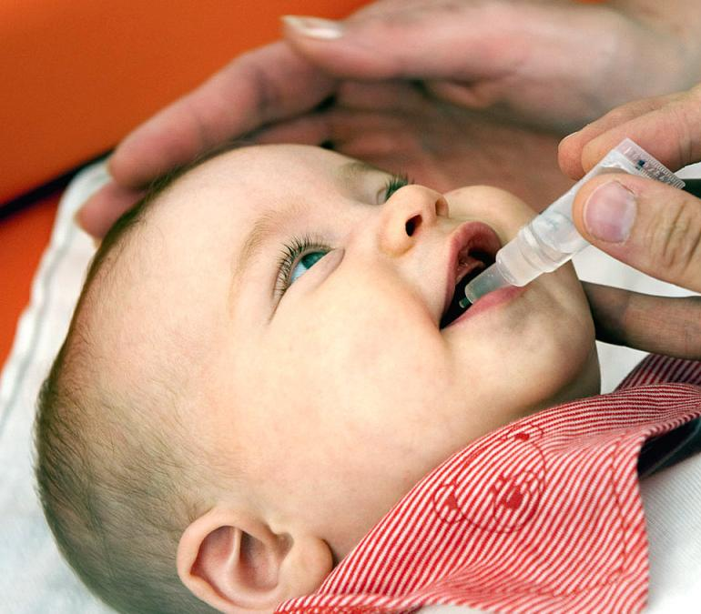
Art der Impfstoff-Verabreichung
Intramuskulär
Oral (Rotaviren, Cholera)
Nasal (Influenza f. Kinder)
Subkutan
Intradermal

Slide 8
Adjuvantien
Notwendig für ausreichende Immunantwort bei
inaktivierten Totimpfstoffen
Rekombinanten Proteinimpfstoffen
VLP Impfstoffen
Eingesetzt werden zB Aluminiumhydroxid, Öl-Wasser Emulsionen
Schnellere, bessere Immunantwort, lang anhaltendere Antwort, weniger Dosis notwendig

Slide 9
Warum impfen?
Impfungen gehören zu den wichtigsten und wirksamsten präventiven Maßnahmen in der Medizin
Bei entsprechender Durchimpfungsrate - Ausrottung von Krankheiten möglich (z. B. Polio, Masern, Hepatitis B, …)
Laut UN-Konvention der Kinderrechte (1989) haben Kinder das Recht auf beste Gesundheitsversorgung - dazu gehören Impfungen

Slide 10
Warum impfen?
Information über und Durchführung der empfohlenen Impfungen zum rechten Zeitpunkt (Grundimmunisierung, Auffrischung) ist ärztliche Verpflichtung
Ärztlicher Kontakte müssen genutzt werden um auf fehlende Impfungen hinzuweisen und diese nachzuholen
Abraten von Impfungen ohne Kontraindikation bedeutet Verstoß gegen evidenzbasierte Medizin.

Slide 11
Impfskepsis - Gründe nicht zu impfen von Impfkritikern verwendete Argumente C. Meyer · S. Reiter · Robert Koch-Institut, Berlin
Impfungen sind überflüssig
Der epidemische Verlauf von Infektionskrankheiten ist selbst begrenzend.
Allein die Verbesserung der Hygiene und des Lebensstandards haben zum Rückgang der Infektionskrankheiten geführt.
Der Nachweis über die Existenz von Viren fehlt.
Die Erreger lösen keine Erkrankung aus.
Impfungen sind wirkungslos, da Geimpfte erkranken.

Slide 12
Impfskepsis - Gründe nicht zu impfen von Impfkritikern verwendete Argumente C. Meyer · S. Reiter · Robert Koch-Institut, Berlin
Impfungen sind schädlich
Sie überfordern, stressen, schwächen das Immunsystem.
Sie sind für das Auftreten oder die Zunahme anderer, auch chronischer Erkrankungen verantwortlich (u. a. AIDS, Autismus, Diabetes, Krebs, multiple Sklerose, plötzlicher Kindstod usw.).
Geimpfte erkranken oder sterben häufiger als nicht Geimpfte.
Sie nehmen dem Organismus die Chance zur natürlichen Auseinandersetzung mit der Erkrankung.
Die natürliche Auseinandersetzung fördert die persönliche Entwicklung.
Die Immunität nach Impfung ist geringer als nach Erkrankung.

Slide 13
Impfskepsis - Gründe nicht zu impfen von Impfkritikern verwendete Argumente C. Meyer · S. Reiter · Robert Koch-Institut, Berlin
Impfungen sind schädlich
Reaktivierung verschiedenster Erkrankungen durch Lebendimpfungen sind möglich.
Bei der Impfstoffherstellung kommt es zu Verunreinigungen, die für Erkrankungen wie BSE und AIDS verantwortlich sind.
Impfungen stören die „gesunde Einheit des Individuums“.
Virale Impfstoffe verändern das Erbgut.
Der Gesamtnutzen von Impfungen ist nicht erwiesen. Impfungen verringern nicht die Gesamtlast an Gesundheitsschädigungen.
Die Verhältnismäßigkeit von Nutzen und Schaden ist nicht bewiesen.
Die in Impfungen enthaltenen Konservierungsmittel schädigen den Organismus.

Slide 14
Impfskepsis - Gründe nicht zu impfen von Impfkritikern verwendete Argumente C. Meyer · S. Reiter · Robert Koch-Institut, Berlin
Impfungen dienen anderen Interessen
Sie sind ausschließlich vom Interesse der Pharmaindustrie gesteuert.
Sie werden gegen Andersdenkende eingesetzt.

Slide 15
Chen RT (1999) Vaccine risks: real percieved and unknown. Vaccine 17:41–46

Slide 16
Zu viele Impfungen?
Nach Geburt Säugling einer Vielzahl von Antigenen ausgesetzt (Mikrobiom ca. 39 Billionen Bakterien)
Tonegawa Susuma (1987 Nobelpreis für Medizin): Mensch in der Lage, 10 Milliarden verschiedene Antikörper zu produzieren - theoretisch könnten Antikörper gegen 10.000 gleichzeitig verabreichte Impfungen produziert werden
Pertussis-Ganzkeim-Impfstoffe 1960: 3000 Antigene
6-fach-Impfstoff heute: 15 Antigene
Impfungen trennen: mehr Stiche, mehr Konservierungsstoffe

Slide 17
Impfen und Autismus
Andrew Wakefield - britischer Arzt
1998 Studie publiziert - Zusammenhang zwischen MMR-Impfung und Autismus
Manipulationen, Fälschungen, geringe Fallzahl (12 Kinder)
2010 vom Lancet zurückgezogen
Ärztliche Zulassung in GB entzogen
Rückgang der Durchimpfungsrate z.B. in Großbritannien von 92% (1995–96) auf 80% (2004).
Film Vaxxed

Slide 18
Impfen und Autismus
Reihe von qualitativ hochwertigen Studien, die Zusammenhang zwischen MMR-Impfung und Autismus widerlegten
Auswertung aller publizierten Studien - keine Assoziation zwischen MMR-Impfung und Autismus
- 10 Studien mit mehr als 1 Million eingeschlossenen Kindern
- Autismus-Fälle in gleicher Anzahl bei MMR-geimpften und nicht MMR-geimpften Kindern
Manifestation des frühkindlichen Autismus i.d.R. zwischen 1. und 2. Lebensjahr (zeitlich somit nach MMR-Impfung)

Slide 19
Ausgewählte Impfungen

Slide 20
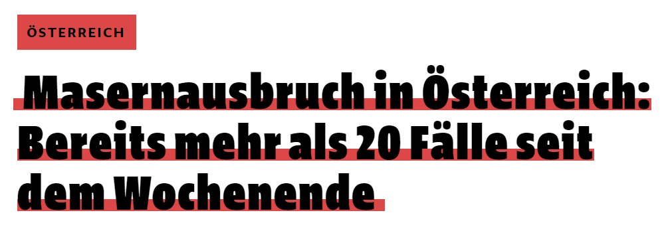

Slide 21
Masern - Infektion
Tröpfcheninfektion
Hochinfektiös mit hoher Komplikationsrate (20%)
Fieber, Rhinitis, Konjunktivitis, Laryngitis, Exanthem
Häufigkeit einer Masernenzephalitis beträgt etwa 1-2 pro 1.000 gemeldeter Maserninfektionen
anhaltende Immunsuppression – Depletion von T- und B-Gedächtniszellen → Risiko für andere Infektionskrankheiten
SSPE – Spätkomplikation, v.a. kleine Kinder, immer tödlich
Keine antivirale Therapie
Postexpositionsprophylaxe: MMR-Impfdosis 72h Kontakt

Slide 22
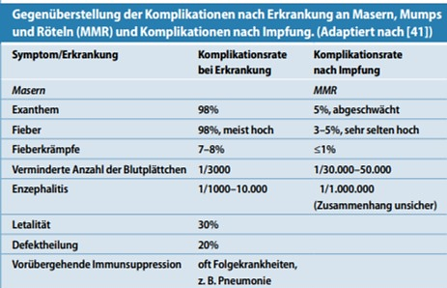
Quast U, Stück B (2002) Ärztemerkblatt MaserMumps-Röteln. Deutsches Grünes Kreuz, Marburg

Slide 23
Masern - Impfung
Lebendimpfung
Im kostenfreien Impfprogramm enthalten
Kombinationsimpfstoff MMR seit 1963
ab dem vollendeten 9. Lebensmonat (2 Impfungen im Abstand von 4 Wochen)
Bis 7 Tage nach Applikation Abgeschlagenheit, erhöhte Temperatur, selten Fieber, bis 5 % entwickeln Impfmasern (nicht ansteckend!)

Slide 24
Pertussis - Erkrankung
Tröpfcheninfektion, hoch ansteckend
Inkubationszeit 3-12 Tage
Hustenanfälle oft monatelang
Komplikationen: Apnoe, bakt. Pneumonie, ARDS

Slide 25
Pertussis - Impfung
im Rahmen der 6-fach Impfung - Hexyon/InfanrixHexa
Azellulärer Pertussisimpfstoff (seit Mitte 1990er)
Früher verwendete Ganzkeim-Pertussisimpfstoffe (mehr NW)
Wirksamkeit für typischen Keuchhusten: 80-90%
Schutzdauer beginnt nach 3-5 Jahren abzunehmen → Auffrischung alle 10 Jahre (Kombinationsimpfstoff Boostrix/Repavax)

Slide 26
Pertussis – Schwangerschaft, Neugeborenes – Therapie / Prophylaxe
Maternale Impfung im 3. Trimenon (27.-36. SSW)
Aufrechter Impfschutz bei engen Kontaktpersonen (Geschwister, Väter, Großeltern,…)
Therapie/PEP: Makrolid (Azythromycin) f. 5-7 Tage nach engem Kontakt unabhängig vom Impfstatus

Slide 27
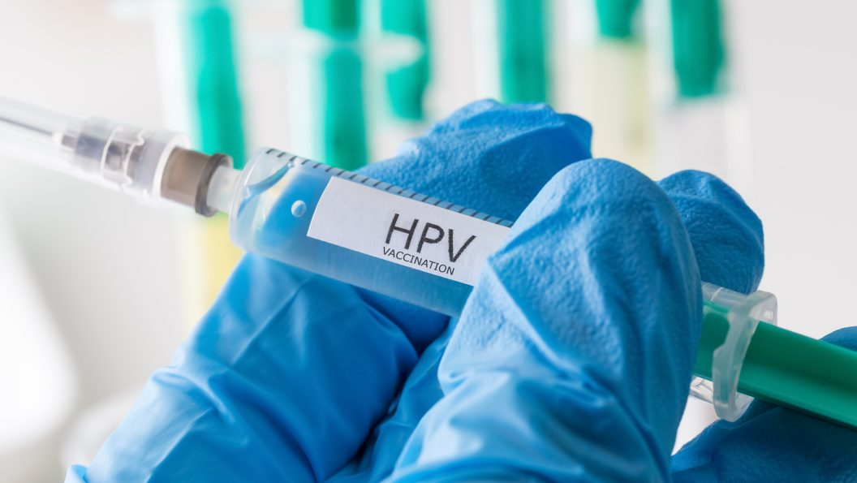
HPV - Impfung
Seit 2007 in Ö als geschlechtsneutrale Impfung empfohlen
Seit 2014 kostenlos
Seit 2016 9 HPV-Typen (HPV9, Gardasil9)
Seit 2023 bis vollendetes 21. Lj kostenfrei
Je früher desto besser
9 – 12 Jahre vorgesehen
2 Impfungen (0/6 Monate)

Slide 28
HPV - Impfung
80% aller Männer und Frauen infizieren sich mit HPV
200 Subtypen bekannt, 14 Typen onkogen
meist spontanes Abheilen, aber auch intraepitheliale Neplasien möglich
HPV Typen 6 und 11 für >90% aller Condylome verantwortlich
Deutliche Reduktion von Neoplasien – Konisationen – FG, Cervixkarzinome, Anogenitale Warzen

Slide 29
Varicellen
Äußerst ansteckende Tröpfchen- und Schmierinfektion
Inkubationszeit 12-21 Tage
Juckender Hautausschlag, typ. Exanthem (Papel, Vesikel, Krusten), Fieber
Komplikationen: bakt. Sekundärinfektionen, Cerebellitis, Enzephalitits, Meningitis, Hepatitis, Pneumonie etc.
Fetales Varizellensyndrom, neonatale Varizellen

Slide 30
Varizellen Impfung
Lebendimpfung
Nicht im kostenfreien Impfprogramm, aber empfohlen
Zweimalige Impfung ab vollendetem 1. Lj
Kombinationsimpstoff MMR-V
Catch-Up Impfung für 9-17 Jährige

Slide 31
Tipps für praktisches Vorgehen
Aufklärung!
Ruhige und entspannte Atmosphäre
Evtl. Emla 5% -Creme®
Säuglinge: während/nach Impfung gestillt, Schnuller, Glucose-Lösung (nicht-medikamentöse Schmerztherapie)
Kinder ab ca. 3 Jahren: Info über geplantes Procedere, am Schoß der Eltern, Drücken der Hand von Elternteil, NICHT: „es tut gar nicht weh“…
Bei älteren Kindern: Ablenkungsmanöver (Spielzeug, Video…), Husten lassen, Luftanhalten…

Slide 32
Empfehlung zur Injektionstechnik
Die Injektionsnadel soll außen nicht mit Impfstoff benetzt sein - andernfalls ev. Schmerzen und Irritationen an der Injektionsstelle
Ausspritzen von Luft in Fertigspritzen nicht erforderlich - wird im Körper resorbiert
Nach Desinfektion der Injektionsstelle warten, bis das Desinfektionsmittel völlig aufgetrocknet ist
Nadellänge abhängig vom Alter

Slide 33
Empfehlung zur Injektionstechnik
i.m.-Injektion bei Säuglingen in M. vastus lateralis, ab Kleinkindalter in M. deltoideus
Aspiration vor der Injektion nicht notwendig (altersunabhängig) - soll vermieden werden, da Aspirieren die Schmerzhaftigkeit erhöht (längerer Kontakt und seitliche Bewegungen der Nadel)
Keine großen Blutgefäße in Reichweite der Nadel für
versehentliche intravenöse Gabe
Schmerzreduktion durch zügige Injektion

Slide 34
Zu erwartende Wirkungen
Lokalreaktionen: Rötung, Schwellung und Schmerzen an der Impfstelle (ca. 6-48 Stunden nach Injektion)
Allgemeinreaktionen wie Fieber, Kopf- und Gliederschmerzen und Unwohlsein sind möglich
Ausdruck der erwünschten Auseinandersetzung des Immunsystems mit dem Impfstoff, klingen in der Regel nach wenigen Tagen komplett ab
Lebendimpfstoffe: nach 5-12 Tagen „Impfkrankheit“ (Symptomatische Therapie)

Slide 35
Urtikarielle Lokalreaktion (nach Hexavac-Impfung)

Slide 36
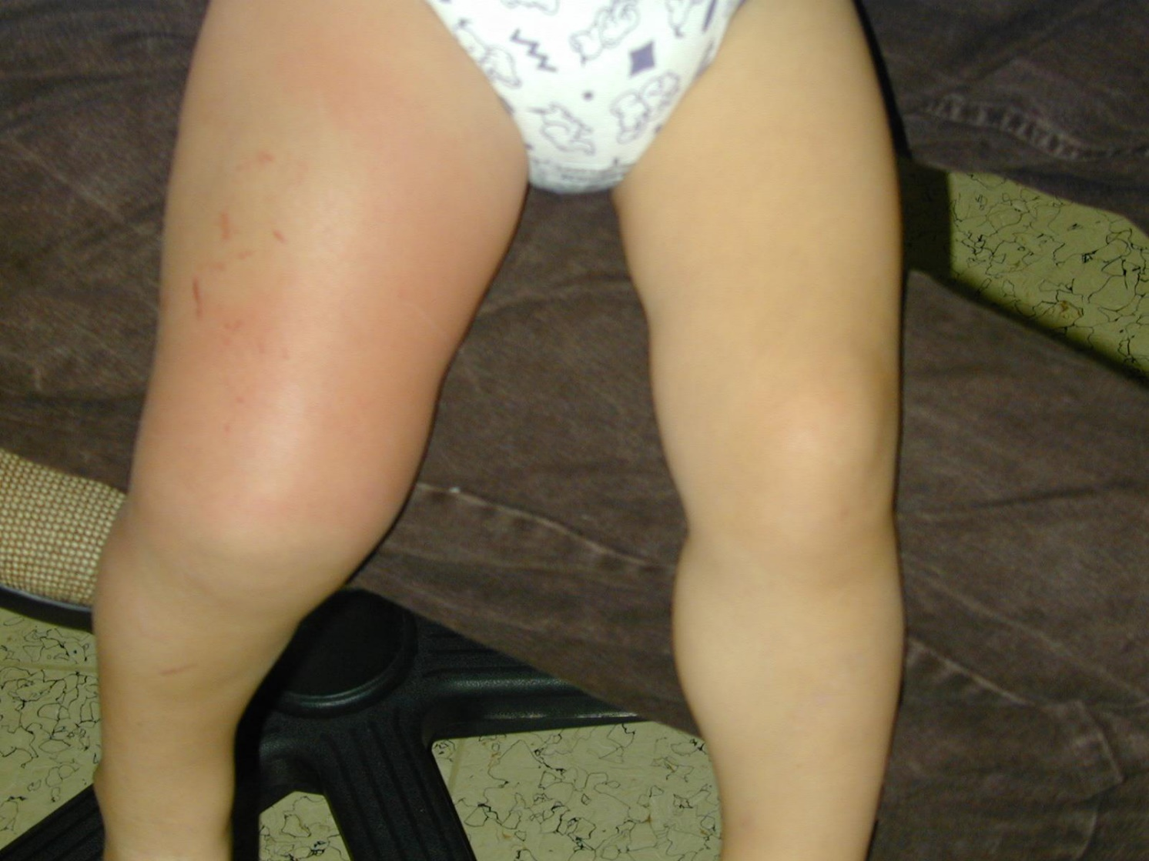
Schwellung einer Extremität als verstärkte Lokalreaktion

Slide 37
Impfempfehlungen und kostenfreies Impfprogramm
Kosten/Nutzen-Relation
sehr häufige Krankheiten
seltene, sehr schwer verlaufende Erkrankungen
mit möglichst wenigen Stichen gegen möglichst viele Krankheiten zu schützen

Slide 38
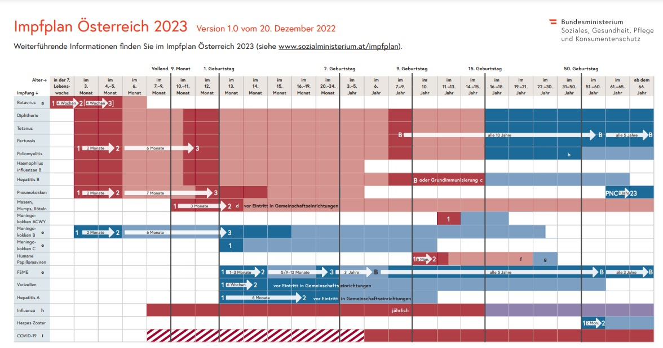

Slide 39
Kostenfreies Impfprogramm
Rotaviren
6-fach Impfung (Diphterie, Tetanus, Pertussis, Polio, Hämophilus influenzae B, Hepatitis B)
Pneumokokken
Masern, Mumps Röteln
Meningokokken ACWY
HPV
Influenza
Herpes zoster

Slide 40
Kapitel im Impfplan
Alle empfohlenen Impfungen mit Kurzbeschreibung der Erkrankungen
Reise- und Indikationsimpfungen
Kontraindikationen, Zeitabstände, Allergien, Titer-Kontrollen, Adjuvantien, …
Spezielle Personengruppen bspw. Kinderwunsch, SS, Stillzeit, FG, Immundefekt, medizinisches Personal, …

Slide 41
Empfehlungen / Quellen
Österreichischer Impfplan (erscheint jährlich)
Österreichischer Impfkongress 26. und 27. April 2024
Infektiologie Kongress ÖGIT 21. bis 24. März 2023 in Saalfelden
www.sozialministerium.at/Themen/Gesundheit/Impfen
infektiologie.co.at
kinderinfektiologie.at
Deutsche Gesellschaft für Pädiatrische Infektiologie – Handbuch / dgpi.de
Robert Koch Institut - rki.de
Centers for Disease Control and Prevention - www.cdc.gov/vaccines

Slide 42
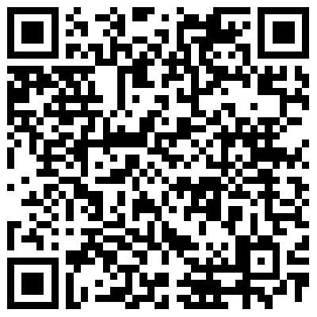
Österreichischer Impfplan – direkter Download

Slide 43
Danke für die Aufmerksamkeit!

